Slide 1
Middelpuntsvergelijking van een cirkel

Slide 2
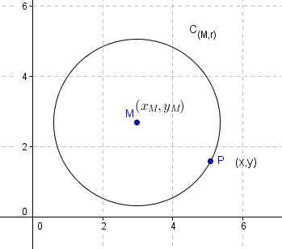

Algemeen
We stellen de vergelijking op van de cirkel $C_{(M,r)}$ met co($M$)$=\left(x_{M},y_{M}\right).$

Slide 3

Algemeen
Een punt $P(x,y)$ ligt op de cirkel $c$ als de afstand van $P$ tot het middelpunt $M$ gelijk is aan $r.$

Slide 4

Algemeen
$$P\left(x,y\right) ligt op C\left(M,r\right)$$
$$\left|PM\right|=r$$
$$\sqrt{(x−x_{M})²+(y−y_{M}})²= r$$
$${\left(x−x_{M}\right)}^{2}+{\left(y−y_{M}\right)}^{2}=r²$$
Definitie cirkel
Afstand tussen 2 punten
Beide leden kwadrateren

Slide 5
Algemeen
Besluit:
De cirkel $C_{(M,r)}$ met M ($x_{M},y_{M})$ heeft als vergelijking ${\left(x−x_{M}\right)}^{2}+{\left(y−y_{M}\right)}^{2}=r²$
→ Middelpuntsvergelijking cirkel

